Slide 1

SECRETARIA DE ESTADO DA SAÚDE
COORDENADORIA DE RECURSOS HUMANOS
Grupo de Gestão de Pessoas
BEM VINDOS
A retroalimentação do conhecimento como mescla da força de trabalho
2015

Slide 2
MÓDULO II –
ASPECTOS LEGAIS E DIRETRIZES ADMINISTRATIVAS
Centro de Orientação e Normas – CON;
Núcleo de Suporte à Gestão de Pessoas.
GGP/CRH/SES-SP

Slide 3
Centro de Orientação e Normas – CON
Área técnica do Grupo de Gestão de Pessoas, incumbida de assessorar, orientar e supervisionar as ações das unidades da Pasta quanto à aplicação das disposições legais vigentes.
Outra atividade é importante é a propositura de minutas de leis, decretos e resoluções relacionadas a gestão de pessoas, visando atualização.
Tem também como compromisso antecipar as demandas de forma pactuada com os subsetoriais.

Slide 4
Rotina
X
Ocasionais que demandam maior reflexão
Rotina
X
Desenvolvimento de Projetos que agregam melhorias institucionais/profissionais
DEMANDAS INSTITUCIONAIS

Slide 5
Organização do Trabalho
Constituição Federal
Estudo constante
Leis
Espírito do Legislador
Resoluções
Critérios e Definições
Comunicados
Orientação
Decretos
Regulamentação
Pareceres
Orientação

Slide 6
Organização do Trabalho
O QUE ESTÁ ACONTECENDO
Atualização
Democratização
Orientação
Modernização
Acompanhamento

Slide 7
CONCEITOS BÁSICOS PARA O TRABALHO NAS UNIDADES DE RECURSOS HUMANOS
I. Servidores públicos
II. Ingresso no estado
III. Estágio probatório
IV. Regimes jurídicos
V. Regimes retribuitórios
VI. Regimes previdenciários
VII. Contagem de tempo
VIII. Principais afastamentos/faltas legais
IX. Férias
X. Acúmulo de cargo

Slide 8
Servidores públicos
EMPREGADO PÚBLICO
Ocupa emprego público na Administração Direta ou Indireta contratado sob o regime da Consolidação das Leis do Trabalho (CLT).
SERVIDOR PÚBLICO
Ocupa cargo criado por lei, em número certo e denominação própria. Pode ser cargo de carreira que corresponde a uma profissão ou uma função certa e determinada.
FUNÇÃO PÚBLICA
Ocupa atribuições e atividades relacionadas aos cargos públicos, porém são admitidos sob caráter temporário, não provendo cargo e normalmente estão vinculados ao regime jurídico da CLT .
CARGO EM COMISSÃO
Ocupa cargo de livre nomeação e exoneração, para atribuições e atividades de confiança por indicação da autoridade competente, desde que atendidas as exigências legais para o provimento.

Slide 9
II. Ingresso no Estado
NOMEAÇÃO
Cargo Efetivo
Cargo em Comissão*
Por Decreto
do Governador
Aos servidores concursados, a nomeação em cargo em comissão deverá ocorrer imediatamente após o ato de designação (LC 180/78)
ADMISSÃO
Por Prazo Certo e Determinado
Por Processo Seletivo Simplificado
LC 1.093/2009

Slide 10
III. Estágio probatório
Avaliação semestral pelo período de 3 anos após ingresso;
Verificação da necessidade de capacitação ou aprimoramento profissional para o servidor;
Ao final do triênio, em caso de incompatibilidade do cargo, poderá a Administração propor a não confirmação do cargo (observado o princípio do devido processo legal)
O servidor público Estadual titular de cargo efetivo adquire a estabilidade funcional após 3 (três) anos de efetivo exercício.

Slide 11
IV. Regimes jurídicos
V. Regimes retribuitórios
LC 125/75
Pesquisador Científico
LC 540/88
Engenheiro/Arquiteto
Apoio à Pesquisa
Assistência à Pesquisa
LC 661/91
LC 662/91
LC 1080/08
Área Administrativa
LC 1157/11
Área da Saúde
LC 1193/12
Carreira Médica
ESTATUTÁRIO
LEI 500/74 –
CLT (N)
CTD – LC 1.093/2009 (O)
EFETIVO (A)
COMISSÃO (C)
PÓS LC 1.010/07 (L)
ESTÁVEL (P)

Slide 12
VI. Regimes previdenciários
RPPS – Regime Próprio da Previdência Social (SPPREV)
Cargo Efetivo
Lei 500/74 (admitidos antes da LC 1010/07)
RGPS – Regime Geral da Previdência Social (INSS)
Cargo em Comissão
Lei 500/74 – Pós LC 1010/07
CLT e CTD

Slide 13
VII. Contagem de tempo: finalidades
ESTÁGIO PROBATÓRIO
Situação em que um servidor, titular de cargo efetivo, está sujeito e tem o objetivo de adquirir estabilidade funcional no serviço público.
PROGRESSÃO
Em síntese, trata-se da mudança de grau (letra) da classe. Os critérios são específicos (ex.: contingente, interstício, avaliação, etc.). No estágio probatório, haverá a progressão automática e iniciado novo interstício.
ATS – ADICIONAL DE TEMPO DE SERVIÇO
Benefício que disponibiliza a cada ATS, 5% dos vencimentos/salários-base da classe em referência. 1 ATS corresponde a 5 anos de efetivo exercício, descontadas as faltas específicas de contagem.
LICENÇA PRÊMIO
Direito disponibilizado que visa premiar o servidor que atingiu os critérios de assiduidade (5 anos de exercício ininterruptos), sem que tenha sofrido penalidade, falta injustificada ou 30 dias de ausência específicas.
PROMOÇÃO
Basicamente, é a mudança de referência (número) da classe. É uma espécie de “concurso” com critérios específicos conforme a classe, como: tempo de serviço na classe, provas/títulos, etc.
SEXTA PARTE
Condiz ao acréscimo de 1/6 (um sexto) dos vencimentos/salário-base da correspondente classe. É disponibilizado aquele que completar 20 anos de efetivo exercício, descontadas as faltas específicas legais.
ABONO DE PERMANÊNCIA
Abrange o servidor efetivo que preenche as exigências legais da aposentadoria voluntária, porém, opta por permanecer em exercício. É um benefício pecuniário equivalente a contribuição previdenciária.
APOSENTADORIA
Garantia constitucional que alcança aos servidores o direito à inatividade do serviço público, desde que, atendida os requisitos legais, poderá ser: voluntária, invalidez, compulsória ou especial*.

Slide 14
VIII. Principais Afastamentos/Faltas Legais – Efetivo X CLT
AFASTAMENTOS | ESTATUTÁRIO | CLT | COMPROVAÇÃO LEGAL
 | PERÍODOS MÁXIMO
Gala (Casamento) | 8 dias | 3 dias | Certidão de Casamento
Doação de Sangue | 1 dia (máx. 3/ano com intervalo mínimo de 45dias) | 1 dia/ano | Atestado fornecido por Órgão Oficial
Convocação para Júri | Não há limite | Não há limite | Declaração fornecida pelo Órgão Judiciário
Nojo (Falecimento) – Ente de 1º grau (cônjuge/companheiro, filhos, pais e irmãos) | 8 dias após o falecimento | 2 dias após o falecimento | Atestado de Óbito
Nojo (Falecimento) – Ente de 2º grau (avós*, netos*, sogros e padrasto ou madrasta) | 2 dias após o falecimento | 2 dias após o falecimento* | Atestado de Óbito
Falta Abonada | 1 dia/mês (máx. 6/ano) | - | Requerimento do servidor com aprovação das autoridades competentes
Falta Justificada | Máx. 24/ano (12 chefia imediata e 12 mediata) | Por meio de Atestado Médico | Requerimento do servidor com aprovação das autoridades competentes (Efetivo) Apresentação de Atestado Médico (CLT)
Faltas Médica (doença, acid. trabalho, licença saúde) | Não há limite | Máx. 15 dias* (após será pago pelo INSS) | Atestado Médico (Efetivo/DPME – CLT/INSS) *Regra regulamentada pela Lei 13.135/2015
Licença-paternidade | 5 dias | 5 dias | Certidão de Nascimento
Licença-gestante | Máx. 180 dias (120 + 60d) | Máx. 120 dias | Atestado Médico (Efetivo/DPME – CLT/INSS) ou Certidão de Nascimento
Licença-adoção | Máx. 180 dias | Máx. 120 dias | Termo de Guarda para fins de adoção ou Adoção Definitiva

Slide 15
IX. Férias
1º PERÍODO
Após 12 meses de contrato
30 dias
PECÚNIA
1/3 da remuneração
Corresponde também ao período de fruição
PÓS 1º PERÍODO
Limita-se ao período aquisitivo
*Suspensão de contrato altera o período aquisitivo
NÃO Pode dividir em períodos
DEDUÇÃO POR FALTA
Por critério escalonado de faltas
INTERRUPÇÃO DA FRUIÇÃO
Licença Maternidade
Acima de 32 faltas perderá o direito a fruição
Até 5 = 30d
6 a 14 = 24d
15 a 23 = 18d
24 a 32 = 12d
Após término da licença
Fruição do período restante
Ex.: 30d -> 20d de gozo e 10d de abono
Exceto l. saúde (> 6m) haverá a recomposição do período anterior
1º PERÍODO
Após 1 ano completo de serviço*
30 dias
PECÚNIA
1/3 da remuneração
Referente ao período
PÓS 1º PERÍODO
A qualquer época
A partir de 1º de janeiro a 31 de dezembro
Pode dividir em 2 períodos
DEDUÇÃO POR FALTA
Acima de 10 afastamentos combinados
INTERRUPÇÃO DA FRUIÇÃO
L. Gestante/L. Saúde/Acid. Trabalho
20 dias de fruição
FA/FJ/FI/ Licença de TP Família, etc.
Após término da licença
Fruição do período restante
ESTATUTÁRIO
CELETISTA

Slide 16
X. Acúmulo de cargos
2 CARGOS DE PROFESSOR
1 PROFESSOR
+
1 CARGO TÉCNICO OU CIENTÍFICO
2 DA ÁREA DA SAÚDE COM PROFISSÃO REGULAMENTADA
Profissão regulamentada: é disciplinada por lei e contém Conselho fiscalizador da profissão.
1 CARGO DO JUDICIÁRIO OU DO MP
+
1 PROFESSOR
Cargo Técnico: nível médio habilitado para exercer profissão técnica regulamentada;
Cargo Científico: exige nível superior.
HIPÓTESES
PREVISTAS
PELA
CONSTITUIÇÃO

Slide 17
Núcleo de Suporte à Gestão de Pessoas – NSGP
Área de Apoio do Grupo de Gestão de Pessoas, responsável pelo suporte e orientação dos órgãos subsetoriais, bem como a análise para decisão superior, de procedimentos relativos à afastamentos e incorporação de décimos.

Slide 18
DELIBERAÇÃO
Quem precisa da força de trabalho?
Quais as consequências da ausência do profissional?
Quais impactos no atendimento da população?
Trará benefícios institucionais?
Será multiplicador do Conhecimento?
Haverá melhoria no desempenho do Sistema?
Quem detém conhecimento destas fases?
Haverá desembolso?
O interesse é institucional ou pessoal?

Slide 19
AFASTAMENTOS
I. Congressos
II. Competições desportivas
III. Afastamentos via aplicativo
Previsão legal:
    Lei 10.261/68 – artigos 65, 66 e 67;
    Lei Complementar 1.043/08;
    Decreto 52.833/08;
    Decreto 40.951/96;
    Decreto 26.937/87;
    Decreto 10.312/77;
    Decreto 7.332/75;
    Súmula PGE 14 de 03/07/1980;
    Comunicado do Governador D.O.E. de 20/10/2001;
    Parecer CODEC 71-2007, de 26-3-2007;
    RESOLUÇÃO SG-16, de 16/03/2015 – Dispõe sobre o prazo de resposta dos afastamentos.

Slide 20
I. CONGRESSOS
AUTORIZAÇÃO
Mediante anuência das autoridades competentes.
INTERESSE
Relevante para Administração Pública e o Sistema SUS.
OBJETIVO
Conhecimento, relevância com as atribuições do servidor e compartilhar com os demais.
PUBLICAÇÃO
Aguardar em exercício. Sem a publicação não será autorizado e haverá prejuízos (falta injustificada e desconto do salário).
INOBSERVÂNCIA
Do trâmite legal ou dos prazos, poderá acarretar em prejuízos como: falta injustificada e desconto dos vencimentos.
AMPARO LEGAL
O período será considerado efetivo exercício para os devidos efeitos legais.

Slide 21
Procedimentos
REQUERIMENTO
COMPROVANTE DE INSCRIÇÃO (EXTERIOR)
PLANO DE TRABALHO
DECLARAÇÃO DA CHEFIA (prejuízo do trabalho)
CARTA CONVITE E PROSPECTO
MANIFESTAÇÃO DOS SUPERIORES
TRADUÇÃO (inclusive do Título)
TERMO DE COMPROMISSO (superior a 3 meses)
DECLARAÇÃO DE DESPESA
(no momento, com ônus a SPG não está autorizando)
SITUAÇÃO FUNCIONAL
ACÚMULO DE CARGOS
SERVIDORES FEDERAIS E MUNICIPAIS
PRAZOS
20 dias antes do embarque – No País, dentro ou fora do Estado.
LEGISLAÇÃO
RESOLUÇÃO SS 28/2015
PÓS PUBLICAÇÃO
30 dias para o servidor apresentar o Certificado ou Atestado, bem como Relatório Circunstanciado compatível com o Plano de Trabalho.
30 dias antes do embarque – para o Exterior.
DECRETO 61.112/2015

Slide 22
Competência para autorização
Dentro do país
  Sem ônus para o Estado
    Até 30 dias: Coordenador, Chefe de gabinete ou Superintendente (Decreto nº 52.833/08, art. 29, inc. VI)
  Sem ônus para o Estado
    Independente do período: Secretário de Estado de Saúde (Decreto nº 52.833/08, art. 23, inc. XVI)
No exterior
  Com ou sem ônus para o Estado
    Independente do período: Secretário de Governo (Decreto nº 52.833/08, art. 26, inc. III)

Slide 23
II. COMPETIÇÕES DESPORTIVAS
AUTORIZAÇÃO
Mediante anuência das autoridades competentes (chefia mediata, imediata e coordenadoria), e juntar a situação funcional do servidor.
OBJETIVO
Participação de provas oficiais no país ou no exterior para representar a nação ou o Estado.
PERÍODO
O afastamento será por prazo certo podendo ser COM ou SEM PREJUÍZO dos vencimentos (para todos os fins).
AMPARO LEGAL
O afastamento tem fundamento no artigo 75 da Lei 10.261/68 (Estatuto). Já o período será considerado efetivo exercício para os devidos efeitos legais.
Justificativa da convocação dada por Ofício pelo Órgão competente (Confederação desportiva).
REQUISIÇÃO

Slide 24
Competência para autorização
Dentro do país
    Até 30 dias: Coordenador, Chefe de gabinete ou Superintendente (Decreto nº 52.833/08, art. 29, inc. VI)
    Independente do período: Secretário de Estado de Saúde (Decreto nº 52.833/08, art. 23, inc. XVI)
No exterior
    Independente do período: Secretário de Governo (Decreto nº 52.833/08, art. 26, inc. III)

Slide 25
III. AFASTAMENTO VIA
APLICATIVO “CONTROLE DE AFASTAMENTO”
OBJETIVO
Garantir uma tramitação mais ágil e menos burocrática.
Característica
Existência de diversos perfis ou instâncias de decisão (mediante senha) que se pronunciarão no processo até a decisão final.
Por meio do Sistema da Rede Executiva do Governo do Estado.
DADOS RELEVANTES
(Res. SG-16)
O RH de origem deverá:
Alimentar e confirmar todos os dados pessoais e funcionais do servidor.
Informar as atribuições desenvolvidas na origem e o fundamento legal.
Justificativa conclusiva do afastamento.
Consulta rotineira e resposta dentro do prazo máximo (20 dias).
Evitar senha expirada e uso indevido dos perfis.

Slide 26
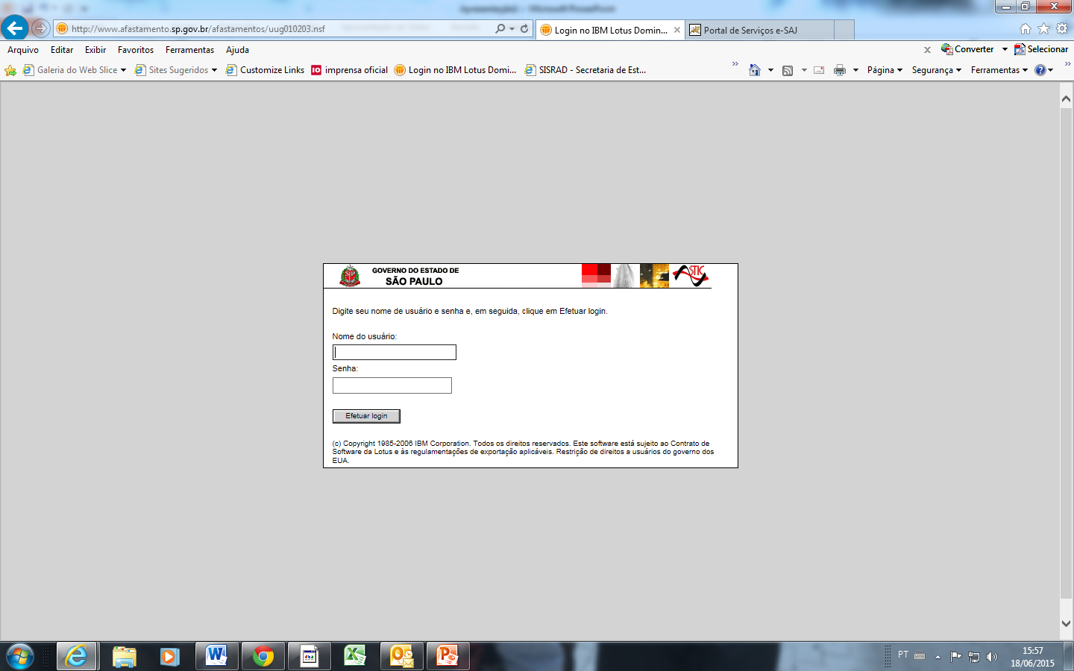

Slide 27
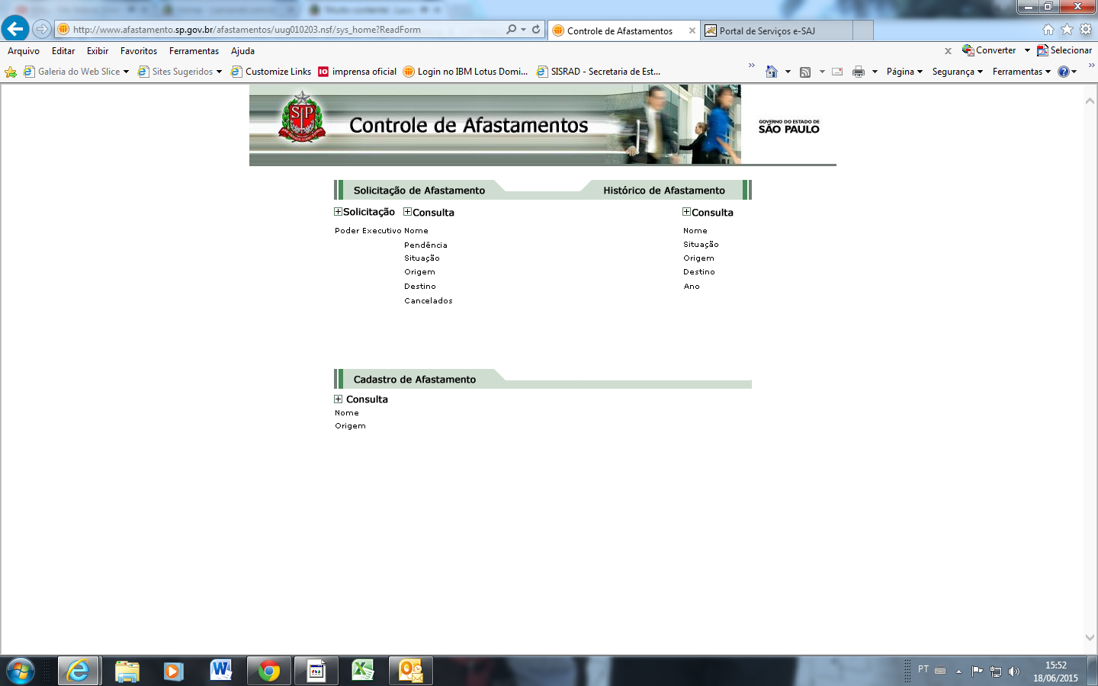

Slide 28
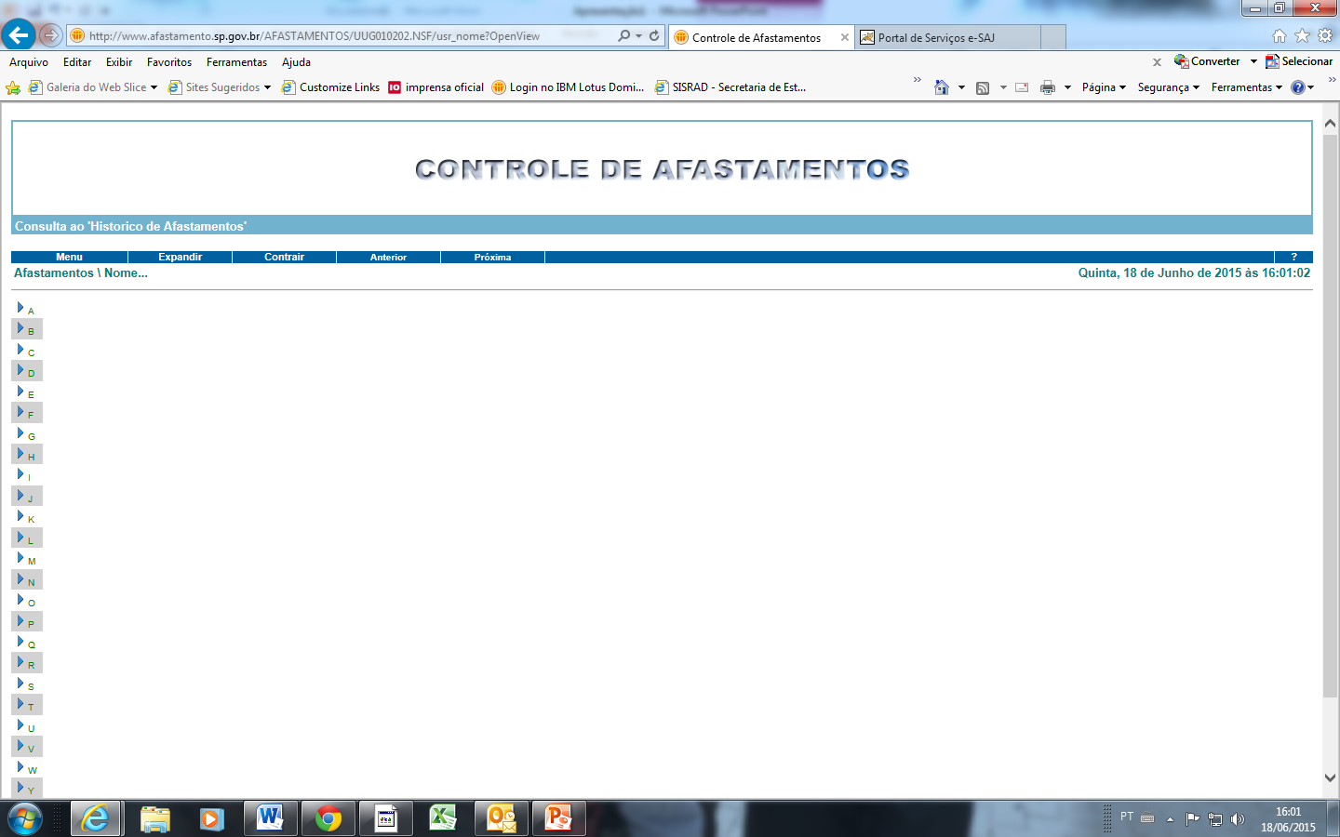

Slide 29
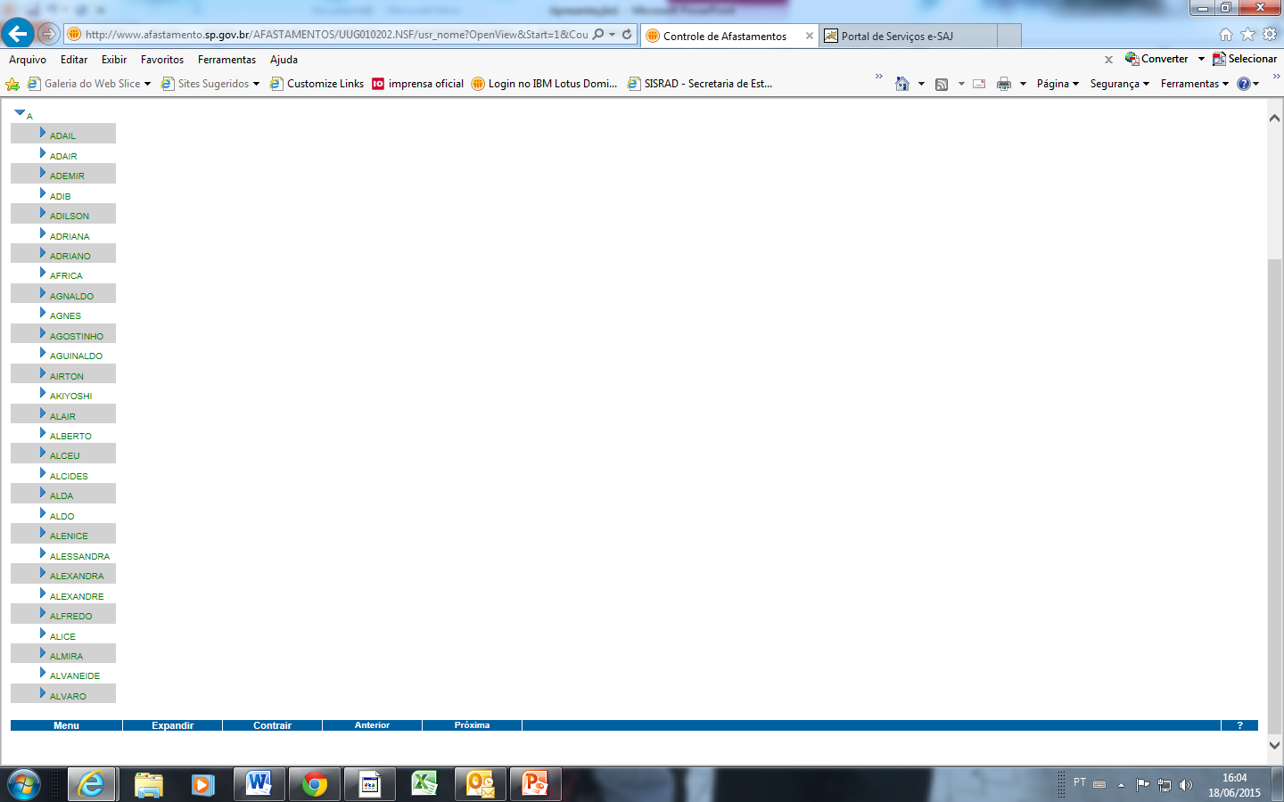

Slide 30
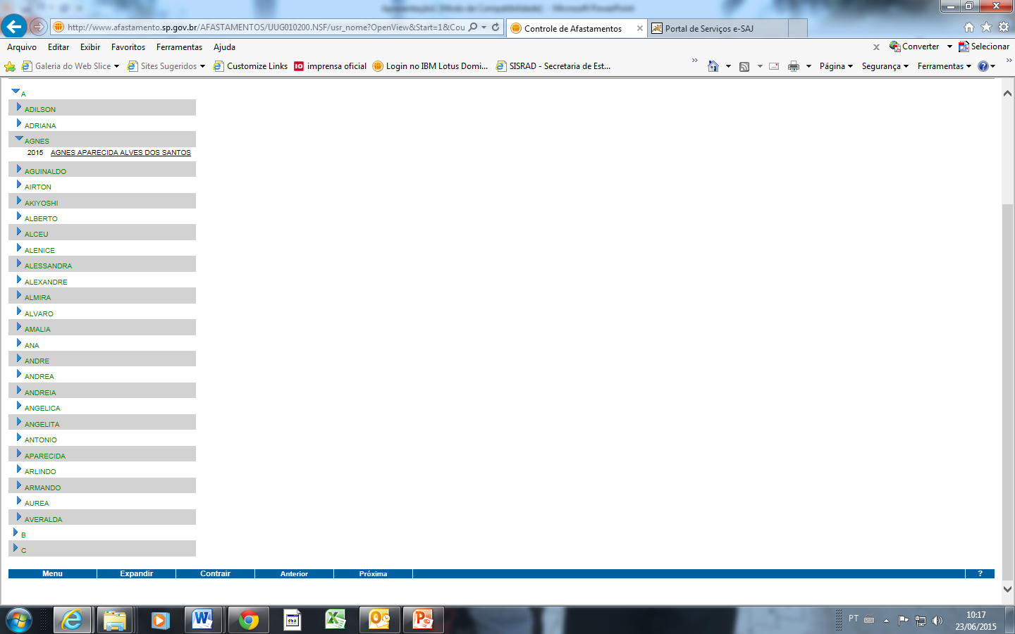

Slide 31
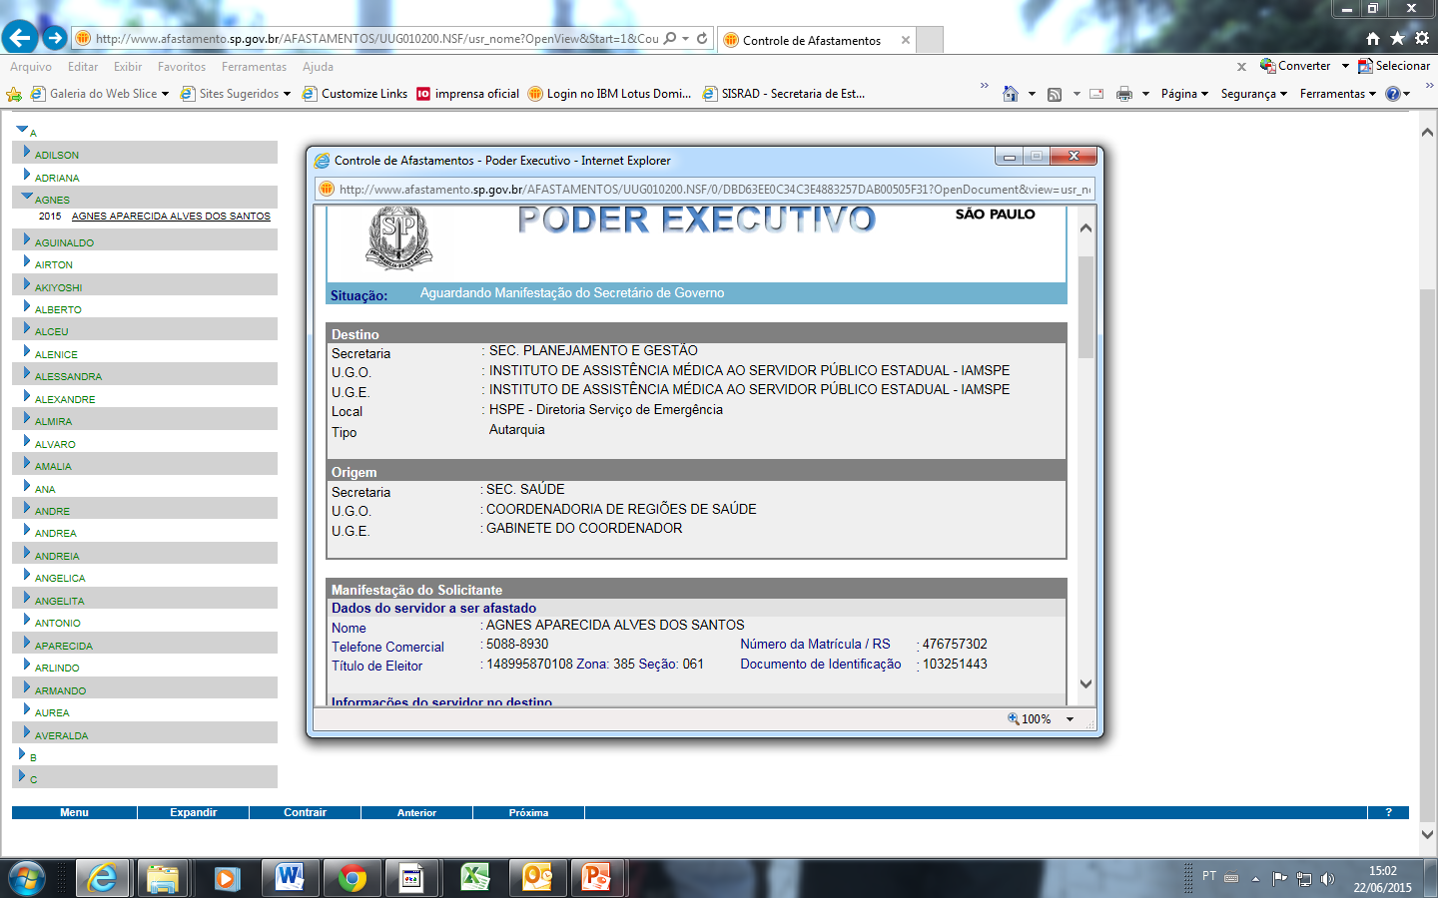

Slide 32
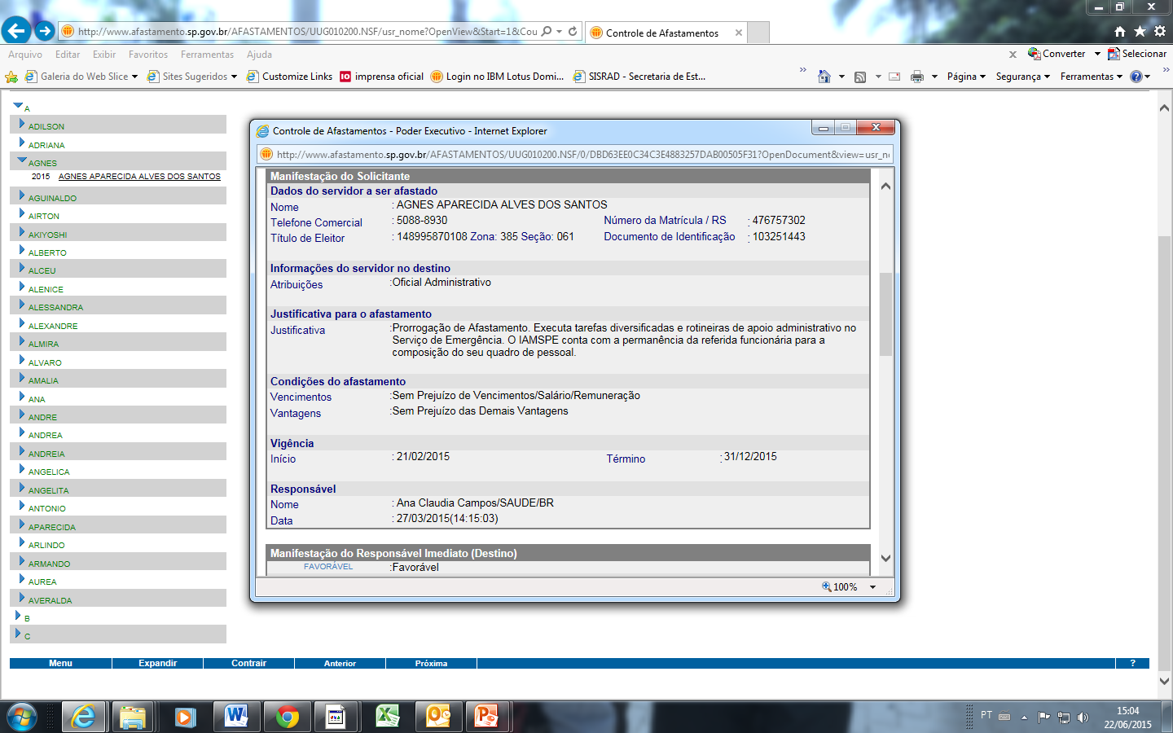

Slide 33
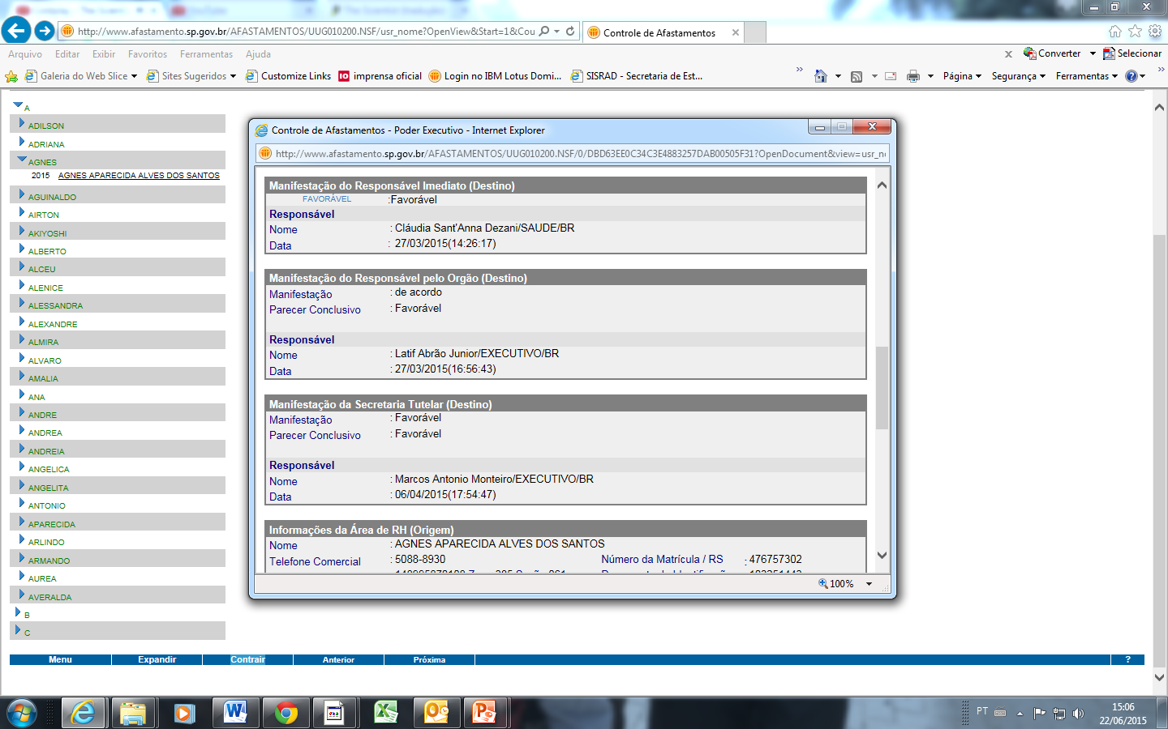

Slide 34
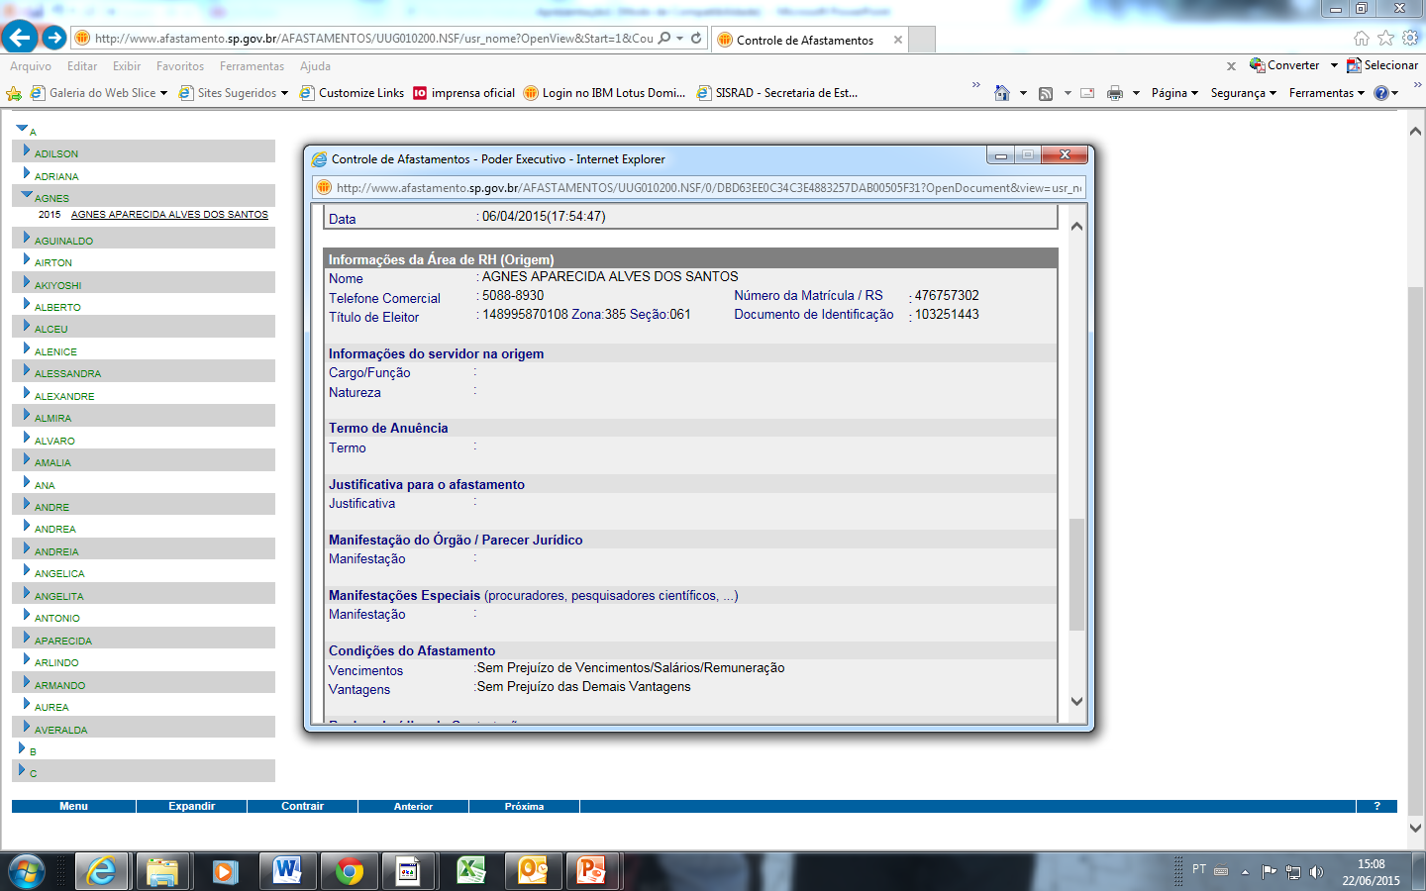

Slide 35
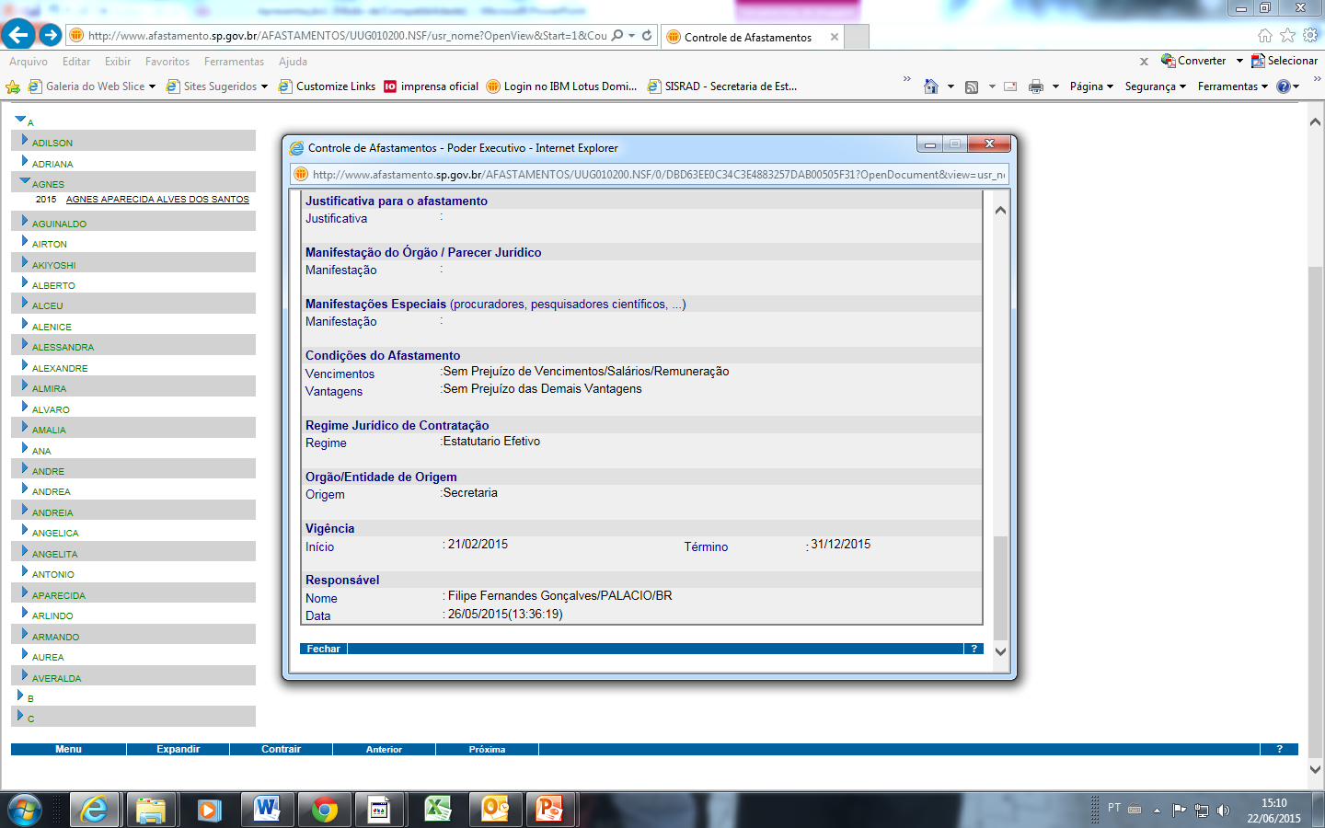

Slide 36
Reflexão
“Toda reforma interior e toda mudança para melhor dependem exclusivamente da aplicação do nosso próprio esforço”
(Immanuel Kant)

Slide 37
Centro de Orientação e Normas
Eduardo Yasuo Yamazaki eyamazaki@saude.sp.gov.br
Cecília Regina da Silva Batista cbatista@saude.sp.gov.br
Leonardo Lopes de Miranda lmiranda@saude.sp.gov.br
Marcelo Lopes mlopes@saude.sp.gov.br
William Ricardo Fagundes wfagundes@saude.sp.gov.br
(11) 3066.8034/8046
0
Núcleo de Suporte à Gestão de Pessoas
Neusa Pereira npereira@saude.sp.gov.br
Mariana Santos Bastos marsantos@saude.sp.gov.br
Wesley de Souza Henriquez whenriquez@saude.sp.gov.br
(11) 3066.8083/8119

